Slide 1
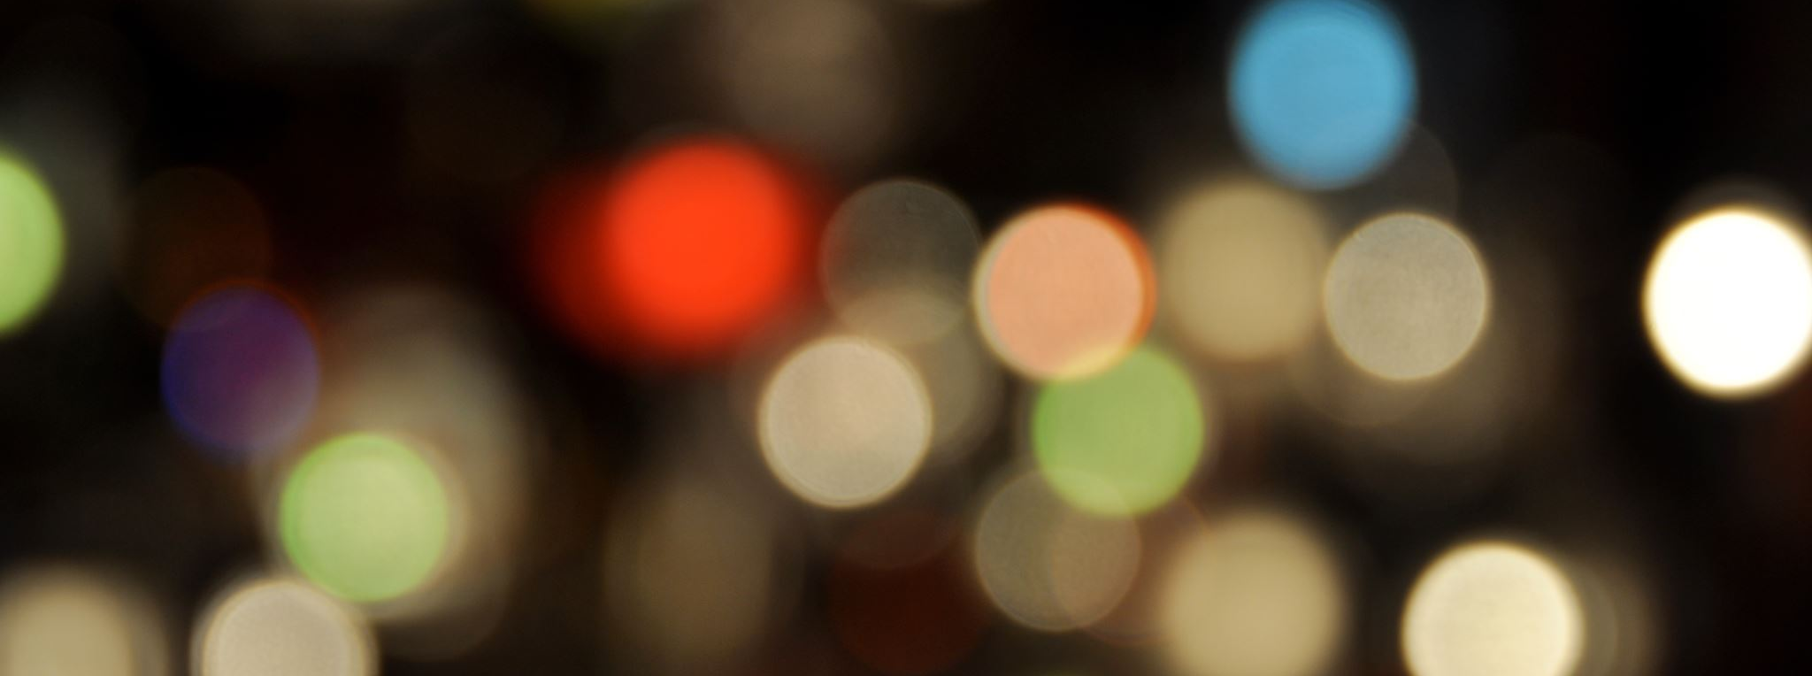
新旧-現代文明の幕開け
-7000億年分の文明開化- part 03

Slide 2
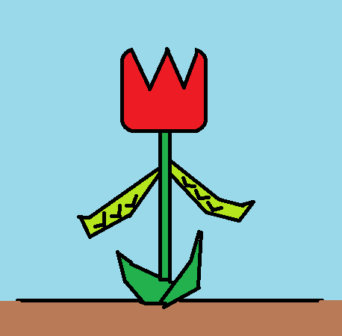
めがさめた
めがさめたようじゃな、
ならば、わしは何に見える？
→
チューリップにそらまめが
くっついている？
→
そらまめにチューリップが
くっついている？
→
ご機嫌うるわしゅう、
チューリップ殿。
→
周りをよく見ることにしよう。

Slide 3
めがさめないよ、何ではない。
とくに、りゆうないのね。
わしのこと本当にみえてる？
代名詞と固有名詞、
指示代名詞の関係も、
あいまいなのではないか？
そうじゃの、、
何には何がありますか？
→
ないのじゃ。
→
何かがあるのじゃ。

Slide 4
ゆめか！？
そりゃ、チューリップは
喋らないからねえ。
分かるよ。
でも、ゆめではない。
わかるじゃろ。
もっとマシな話をするのじゃ。
→
何だ！超能力か！？
→
神様なんじゃないか？
→
後ろにだれかいるんだな！

Slide 5
おまえがおかしいんだ、
ひまわりやろう！
わりとマシな話じゃの。
しっかし、チューリップが
ひまわりにみえるのね。
チューリップがひまわりに
みえるのね、って言葉は
人々にとっては
ミスリードになるのでしょう。
すなわち
「こちらはチューリップを見せているんだよ。」という、
先入観が入る言葉ですわ。
→
分かった、植物は喋らない。
→
ふ、チューリップだな。

Slide 6
めがおかしくなったのかな
め、なんともなってないよ。
みみの方が気になる？
みみもなんともなってないね。
ん、若干怒ったのかな。
チューリップとソラマメは
喋らない、けれど。
何でこの組み合わせなのじゃ。
それが問題なのじゃろ。
よく見てみい。
→
チューリップにそらまめが
くっついている？
→
おかしくないが正しい？

Slide 7
め ち？ 分からん
ルールがずるいのだ
おお、そうであったか、
しりとりのルールを
知らぬとはな。
中に入る言葉がなかったのではないのかのう。
それともきみは
さっこうしゃではないか？
つまり、タイムトラベルしてきたじゃろ？？
いま、しりとりだときづいたな？？ちがうかのう？
→ぷ そ 分からん、
ルールがずるいのだ。
→やっとわかった、
これ入らないでしょ。

Slide 8
ぷ そ？ 分からん
ルールがずるいのだ
おお、そうであったか、
きみはさっこうしゃのふりをしているな。
つまり、タイムトラベルしてきたじゃろ？？
いま、なかにはいることばがなかったことにきづいたな、
ちがうかのう？
→め ち 分からん、
ルールがずるいのだ。
→やっとわかった、
これ入らないでしょ。

Slide 9
めいさんちだね
きみきみ、
そのめいさんちって、
代名詞。
しりとりには
不向きな言葉であるよ。
例えば、
「メロンの産地」
これはずるなのじゃ。
分からなかったら、
グルーとブリーンを調べるのじゃ。
→
分かったのじゃ、ないのじゃ。
→やっとわかった、
これ入らないでしょ。

Slide 10
おぼえてない
てめ、このやろ！
しりとりできるふりしおって
からに。
悪意やないの！
答えにくいかのう。
そうじゃな、
なら、記憶力で勝負じゃ。
よし、覚えたの。
先に思い出せた方の勝ちじゃ。
→
たまごから生まれるのが
ひよこ
→
にわとりから産まれるのが
たまご

Slide 11
めーちだ！
めーちってなんやねん。
どうせ、今作ったんじゃろ？
じゃあ、何が入るんだって？
むう。ないのう。
じゃ、しりとりは終わりじゃ。
わしの負けである。
気付いておったかのう？
経験値でも入ったか？
ほれ、進化しろ。
→
てめー、ちゅーりっぷ野郎！
→
てめー、ちゅーりっぷ食えるからな！？

Slide 12
おれのぐぅで、おまえをたおす！
じゃんけんもしらんのかいな、
やなやつなのじゃ、
じゃんけんでは、ぐぅは
ぱぁにはかてないのじゃ。
ぜーったいなのじゃ！
もしや、ゆぴてるじんじゃ
あるまいな。
3=□+□+□ ? わかるかいな？
→なにをいうんだ、1+1+1=3だよ！
→わ、わかるわけないだろ、
そんなこまかいところ。

Slide 13
さきにだされたら、ちょきなんかだせないだろ
そう、言いながら
何を出すつもりじゃ。
ちょきじゃろ？
なんじゃ、ちょきのとき
ぐぅを出すのかえ。
？？
ぐぅのときぱぁをだすの？？
なんじゃあ？
ぱぁのときにちょきを出すつもりじゃと？
いーみわからん！！
ぜーったい勝ったるでー！
じゃん！けん！
→ぐぅをだすと見せかけてぐぅ！
→ぐぅをだすと見せかけてぱぁ！

Slide 14
さきにだされたら、ちょきなんかだせないだろ
そう、言いながら
何を出すつもりじゃ。
ちょきじゃろ？
なんじゃ、ちょきのとき
ぐぅを出すのかえ。
？？
ぐぅのときぱぁをだすの？？
なんじゃあ？
ぱぁのときにちょきを出すつもりじゃと？
いーみわからん！！
ぜーったい勝ったるでー！
じゃん！けん！
→ぐぅをだすと見せかけてぐぅ！
→ぐぅをだすと見せかけてぱぁ！

Slide 15
ぱぁ には、ぱぁ じゃ
そしてちょき！！
すばやさでわしにかてるとおもったのか。
とうぜんぐぅじゃ。
どうするのじゃ、にんげん。
じゃんけんは、
そうあまくないのじゃ。
1/3？ まあな。
きみがぐぅのときぱぁをだせば、かてる？
そうじゃ。
じゃあ、じゃんけんはおわりじゃ。
→チューリップにすばやさでまけた
→あなたさま、ながありましょう。わたくしは、、、

